Slide 1
Рекуррентные нейронные сети (RNN)
Давыдов Иван 10П

Slide 2

Определение
Рекуррентные нейронные сети (RNN) — это тип нейронных сетей, которые специализируются на обработке событий во времени или последовательных пространственных цепочек.
Схема однойслойной рекуррентной нейронной сети

Slide 3
Идея
Идея RNN заключается в последовательном использовании информации. В традиционных нейронных сетях подразумевается, что все входы и выходы независимы. Но для многих задач это не подходит. Если вы хотите предсказать следующее слово в предложении, лучше учитывать предшествующие ему слова. RNN называются рекуррентными, потому что они выполняют одну и ту же задачу для каждого элемента последовательности, причем выход зависит от предыдущих вычислений. Поэтому их и называют сетями, у которых есть «память», т.е. которые учитывают предшествующую информацию.

Slide 4
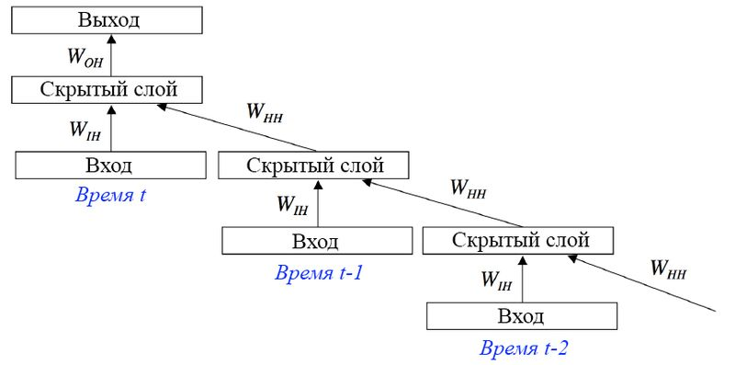
Развертка RNN
RNN состоит из трёх слоёв: входной, скрытый и выходной.

Slide 5
Обучение RNN
Обучение RNN аналогично обучению обычной нейронной сети. Мы также используем алгоритм обратного распространения ошибки (backpropagation), но с небольшим изменением. Поскольку одни и те же параметры используются на всех временных этапах в сети, градиент на каждом выходе зависит не только от расчетов текущего шага, но и от предыдущих временных шагов. Например, чтобы вычислить градиент при t = 4, нам нужно было бы «распространить ошибку» на 3 шага и суммировать градиенты

Slide 6
Области применения
Обработка текста на естественном языке:
Анализ текста;
Автоматический перевод;
Обработка аудио:
Автоматическое распознавание речи;
Обработка видео:
Прогнозирование следующего кадра на основе предыдущих;
Распознавание эмоций;
Обработка изображений:
Прогнозирование следующего пикселя на основе окружения;
Генерация описания изображений.

Slide 7
Перевод текста
Машинный перевод похож на языковое моделирование, поскольку вектор входных параметров представляет собой последовательность слов на исходном языке (например, на немецком). Мы хотим получить последовательность слов на целевом языке (например, на английском). Ключевое различие заключается в том, что мы получим эту последовательность только после того, как увидим все входные параметры, поскольку первое слово переводимого предложения может потребовать информации всей последовательности вводимых слов.

Slide 8
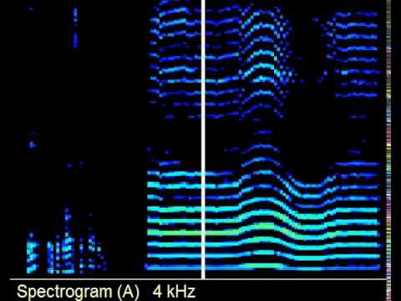
Распознавание речи
Наш голос преобразуется в спектрограмму, где система анализирует максимумы и минимумы частоты, чтобы понять его и сгенерировать ответ.

Slide 9
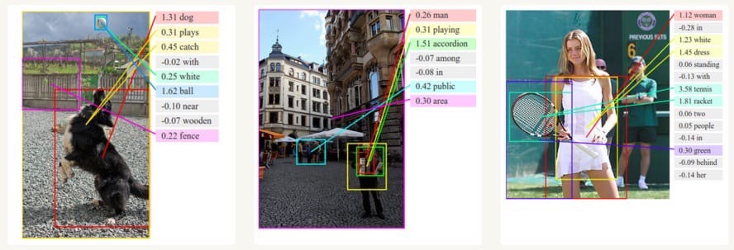
Подписи к изображениям
Вместе со сверточными нейронными сетями RNN используются как часть модели генерации описаний неразмеченных изображений. Удивительно, насколько хорошо они работают. Комбинированная модель совмещает сгенерированные слова с признаками, найденными на изображениях.

Slide 10
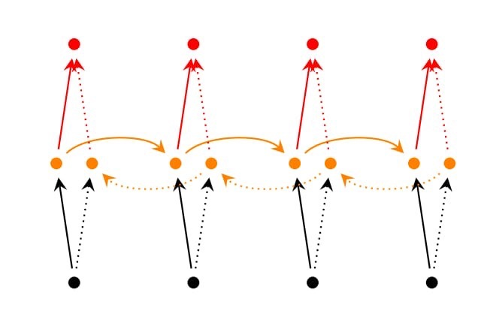
Модификации RNN
Двунаправленные рекуррентные нейронные сети (Bidirectional RNNs) основаны на той идее, что выход в момент времени t может зависеть не только от предыдущих элементов в последовательности, но и от будущих. Двунаправленные рекуррентные нейронные сети довольно просты. Это всего лишь два RNN, уложенных друг на друга. Затем выход вычисляется на основе скрытого состояния обоих RNN.

